Slide 1
Social CRM
SITI MONALISA, ST, M.KOM
2023

Slide 2
Strategi bisnis untuk menarik pelanggan melalui media sosial (Woodcock et al., 2011)
Sosial CRM bukanlah pengganti tradisional CRM (Greenberg 2010)
Strategi untuk menjaga hubungan pelanggan (Milan Kubina et al. 2015)
Siti Monalisa, ST, M.Kom (Kapita Selekta Prodi SI 2023)
Notes:
Dalam SCRM, pelanggan sebenarnya adalah titik fokus dari bagaimana organisasi beroperasi. Pemasaran atau seruan pesan kepada pelanggan, merk produk sekarang berkolaborasi dengan pelanggan untuk memecahkan masalah bisnis, membuat pelanggan untuk membentuk pengalaman mereka sendiri dan membangun hubungan dengan pelanggan, yang diharapkan akan berubah menjadi pendukung pelanggan. Ini sangat penting untuk diingat bahwa SCRM sosial bukanlah yang menggantikan CRM, hanya evolusi dari CRM.
CRM sosial dari sudut pandang teknologi menjembatani media sosial dengan CRM tradisional. SCRM menawarkan peluang luar biasa untuk perusahaan untuk mendapatkan pengetahuan. Contohnya pengetahuan merk produk pesaing dapat digunakan untuk berbagai strategi, seperti promosi, keterlibatan pelanggan dll. Perusahaan dapat bekerja erat dengan pelanggan untuk bersamamenciptakan ide-ide layanan produk. Perusahaan juga dapat menawarkan peluang kepada pelanggan melalui sarana baru seperti mikro blog dan komunitas yang mengarah ke hubungan pelanggan yang lebih tinggi dengan perusahaan dan merk produk. CRM tradisional didasarkan pada pendekatan operasional internal untuk mengelola hubungan pelanggan secara efektif . Tapi SCRM didasarkan pada kemampuan perusahaan untuk memenuhi agenda pribadi pelanggan sementara pada saat yang sama memenuhi tujuan rencana bisnis sendiri. Hal ini ditujukan untuk keterlibatan pelanggan dari pada "Manajemen pelanggan".
Sementara itu menerapkan SCRM banyak tantangannya seperti mudahnya data pelanggan yang tersebar. Tetapi yang paling penting adalah menjaga privasi data pelanggan. ID media sosial juga perlu diverifikasi untuk mencegah interaksi dengan orang yang tidak berhak. Kebutuhan aspek perusahaan juga terlihat dalam kesiapan untuk menerapkan SCRM untuk lingkup masa depan.

Slide 3
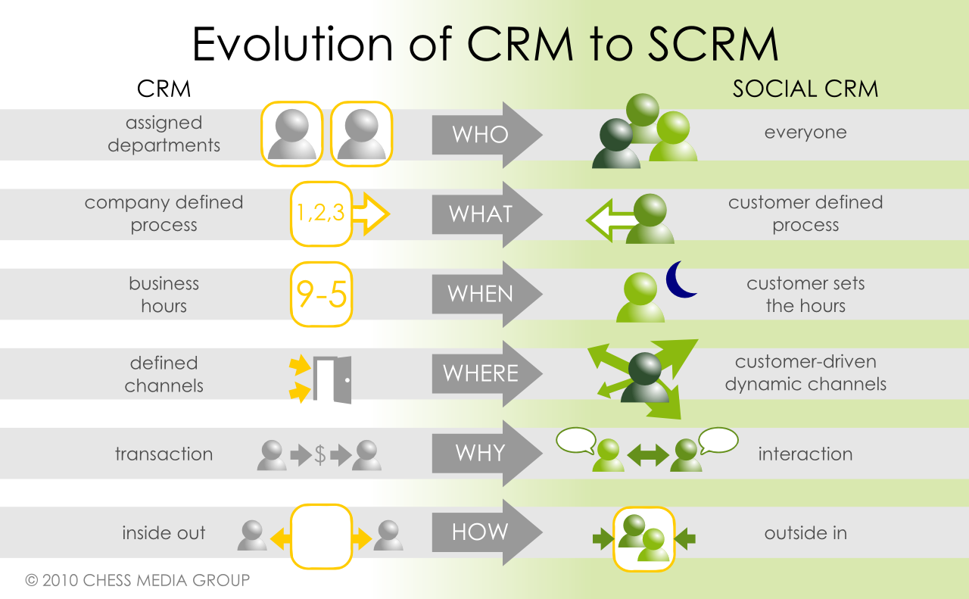
Siti Monalisa, ST, M.Kom (Kapita Selekta Prodi SI 2023)
Notes:
WHO' adalah tentang Akses ke data dan sistem
Front line Employees dan Manajer mereka adalah satu-satunya yang memiliki akses ke komponen teknologi CRM. Ke depan, pemberian akses informasi dan wawasan kepada sebanyak mungkin orang perlu menjadi pertimbangan. Tergantung di mana Anda berada di sepanjang perjalanan, jenis industri tempat Anda berada dan faktor lainnya akan menentukan secara spesifik siapa yang membutuhkan akses ke sistem dan data.
WHAT' adalah semua tentang proses ujung ke ujung
Proses ujung ke ujung, khususnya di telinga modern, secara tradisional linier dan tidak fleksibel. Kurangnya fleksibilitas dalam proses menyebabkan inefisiensi. Apa yang perlu dilakukan CRM, untuk mengikutinya adalah membantu organisasi beradaptasi dengan kebutuhan pelanggan dan berkoordinasi secara internal dan lintas saluran komunikasi
WHEN' adalah tentang durasi dan daya tahan hubungan
Saatnya untuk meningkatkan durasi dan daya tahan hubungan Anda dengan pelanggan Anda. Kita perlu bergerak melampaui fokus rabun taktis jangka pendek dari 'Penjualan, Masalah, atau Keluhan'. Jika nilai seumur hidup dan keterlibatan jangka panjang dipertimbangkan, CRM akan benar-benar berkembang
'Where' adalah tentang lokasi dan konteks interaksi
Pelanggan dapat dan akan berkomunikasi dengan Anda dengan cara apa pun yang mereka bisa. Pelanggan diajari untuk menggunakan telepon, diinstruksikan tentang poin-poin penting dari IVR dan dipaksa menggunakan email dan formulir web. Sekarang giliran mereka! Mereka tidak hanya ingin menambahkan lebih banyak saluran ke dalam campuran, mereka mengharapkan Anda untuk mengetahui semua saluran lain dan cukup lelah mengetik kode 14 digit mereka pada telepon nada sentuh, hanya untuk mengulang ke agen!
WHY' - Karena (maaf, tidak bisa menolak)!
Ini harus menjadi yang paling mudah untuk membuat jelas. Dalam satu versi diagram saya hanya membiarkan masa lalu kosong, karena orang tidak pernah jelas mengapa CRM diterapkan dan di masa depan saya hanya menempatkan "Karena". Mungkin itu lebih cocok? Ini benar-benar tentang mengubah fokus inisiatif dari orang dan peran di dalam organisasi menjadi memberikan nilai kepada orang-orang di luar organisasi. Apakah ini berpusat pada pelanggan? Bisa jadi, tetapi frasa yang sesuai dengan kata kunci itu datang dengan bebannya sendiri.
HOW' kita harus berkomunikasi?
Bagian tersulit adalah bagaimana. Tidak ada saus rahasia; butuh kerja keras dan perencanaan. Tidak ada infomersial, yang menjanjikan nirwana tanpa usaha yang dikeluarkan. Dasarnya dimulai dengan bagaimana dan kapan Anda berkomunikasi di luar organisasi Anda. Komunikasi perlu bergerak melampaui siaran, retak dan reaktif. Saatnya untuk fokus pada mendengarkan, belajar, terlibat, dan berbicara dengan pelanggan Anda – menjadi kolaboratif dengan titik akhir tertentu. Ini tidak mudah, dan membutuhkan perubahan pikiran terbesar dari semuanya!

Slide 4
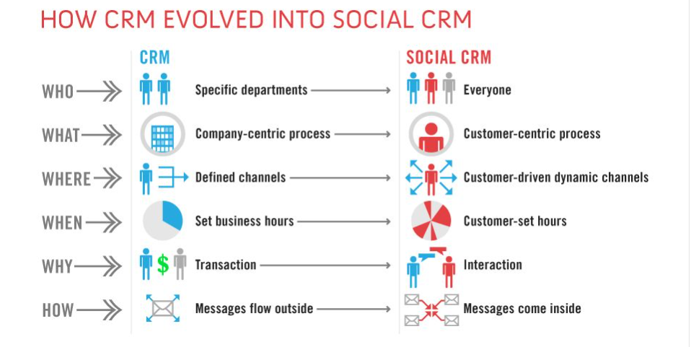
Siti Monalisa, ST, M.Kom (Kapita Selekta Prodi SI 2023)
Notes:
Evolusi CRM dimulai pada tahun 2005, bersama dengan media sosial. Saat bisnis menjadi aktif di media sosial adalah momen aktual untuk CRM sosial muncul. Apa saja perubahan utama yang terjadi di CRM?
1. Terjadi pergeseran dari departemen tertentu ke semua orang. Tidak hanya di tingkat perusahaan, tetapi juga di tingkat merek. Pengguna dan pelanggan memberikan tip dan solusi kepada pengguna dan pelanggan lain: kekuatan komunitas lahir.
2. Kemajuan sentris perusahaan pindah ke proses yang lebih berpusat pada pelanggan, di mana pusat perhatian adalah pelanggan, konsumen, pengadopsi merek. Adaptasi dari kutipan “itu bukan aku, itu kamu”, dilakukan dengan benar.
3. Saluran yang ditentukan dialihkan ke saluran dinamis yang digerakkan oleh pelanggan. Sejujurnya, Anda tidak mampu menjadi statis di lingkungan yang dinamis, dan apa yang bisa lebih dinamis daripada Online?
4. Jam kerja bergeser ke jam yang ditentukan pelanggan. Kami telah melihat banyak merek membuka pusat panggilan dan departemen dukungan teknis di seluruh dunia, agar berada di zona waktu yang sama dengan pelanggan mereka. Dan bila tidak memungkinkan, mereka akan mengubah jam kerja agar sesuai dengan target audiens mereka.
5. Transaksi disempurnakan menjadi interaksi. Merek tidak hanya tertarik pada Penjualan, tetapi juga pada pelanggan yang senang, pembangunan komunitas, dan penutupan.
6. Last but not least, kami melihat perubahan dalam cara kerja komunikasi, dari aliran pesan keluar ke pesan masuk ke dalam. Ini dapat diterjemahkan ke dalam mendengarkan sosial: merek sebenarnya tertarik untuk mendengarkan pelanggan mereka, dan ini adalah rangkaian acara yang mendapatkan banyak daya tarik baru-baru ini.

Slide 5
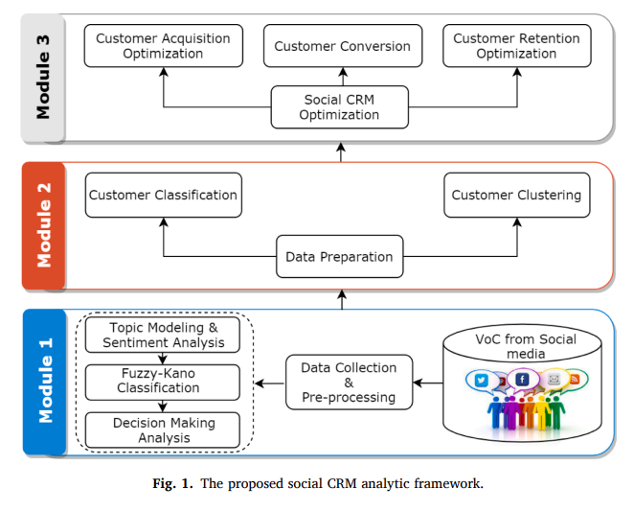
A social CRM analytic framework for improving customer retention, acquisition, and conversion (2022)

Slide 6
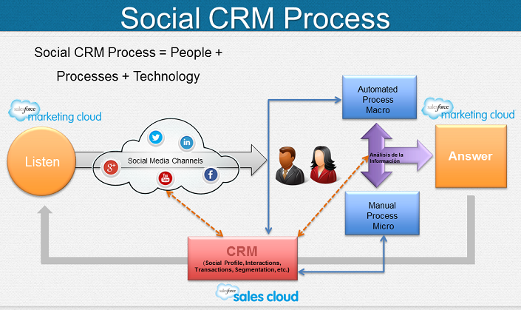
Siti Monalisa, ST, M.Kom (Kapita Selekta Prodi SI 2023)

Slide 7
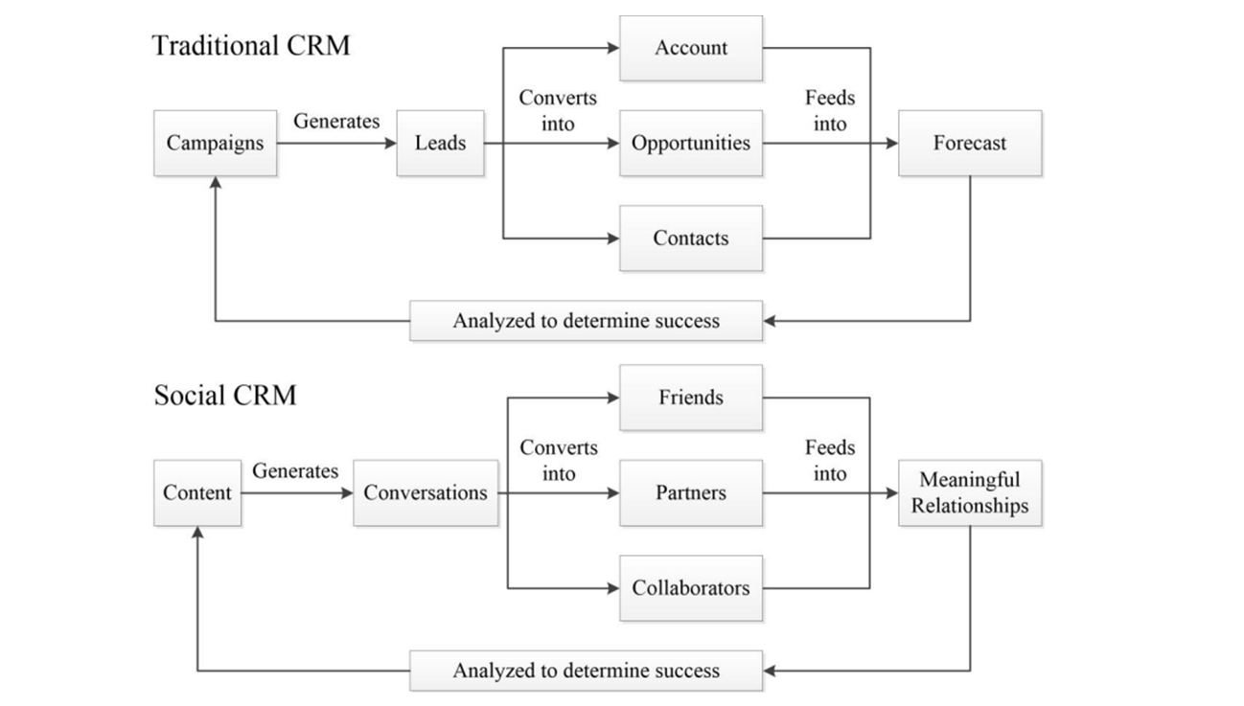
Successful Application of Social CRM in The Company Milan Kubina et al. 2015
Siti Monalisa, ST, M.Kom (Kapita Selekta Prodi SI 2023)
Notes:
Tidak ada satu jawaban yang benar untuk mengembangkan strategi CRM Sosial, tetapi ada komponen dasar yang akan memungkinkan kesuksesan. Langkah pertama dalam hubungan secara tradisional adalah kampanye (satu pesan spesifik yang disampaikan melalui saluran tertentu dalam kerangka waktu kepada prospek). Menurut Nieto (2009), langkah pertama menggunakan jejaring sosial ini akan menjadi konten sebagai alat untuk menghasilkan percakapan dan hubungan yang bermakna (Gambar 1). Dalam CRM tradisional membagi pelanggan dalam siklus penjualan tetapi dalam CRM sosial didasarkan pada hubungan kolaboratif yang menciptakan nilai bagi diri kita sendiri. CRM telah berorientasi pada operasional: otomatisasi proses melalui teknologi dan program yangdirancang untuk membuat karyawan bisnis lebih efektif dan efisien dalam pengelolaan hubungan dengan pelanggan.
Perbedaan utama antara CRM tradisional dan CRM sosial dapat dilihat dari cara Anda bekerja dengan data pelanggan. CRM Sosial memungkinkan melalui berbagai platform sosial pelanggan untuk secara aktif berpartisipasi dalam kemitraan dengan pemasoknya. Secara khusus, dapat mempengaruhi dan berkontribusi pada perbaikan dan adaptasi produknya sesuai dengan keinginan dan kebutuhan mereka

Slide 8
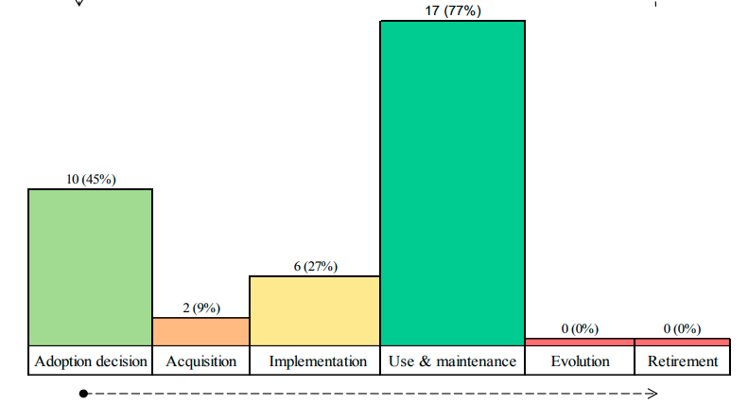
Social CRM in SMEs: A Systematic Literature Review Siarhei Yasiukovich, Moutaz Haddara, 2021
Number of articles per CRM life-cycle phase.
Siti Monalisa, ST, M.Kom (Kapita Selekta Prodi SI 2023)

Slide 9
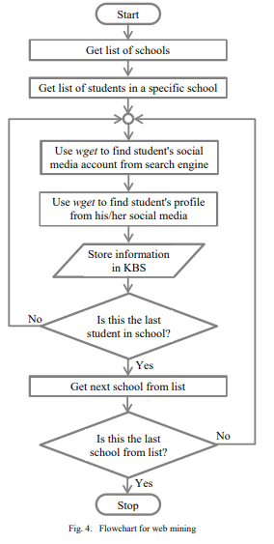
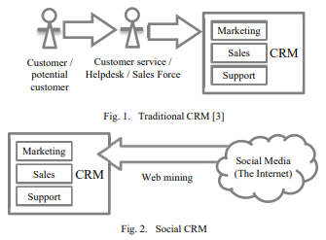
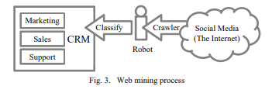
Social CRM using Web Mining for Indonesian Academic Institution Nyoman Karna, Iping Supriana, Nur Maulidevi (2015)
Siti Monalisa, ST, M.Kom (Kapita Selekta Prodi SI 2023)

Slide 10
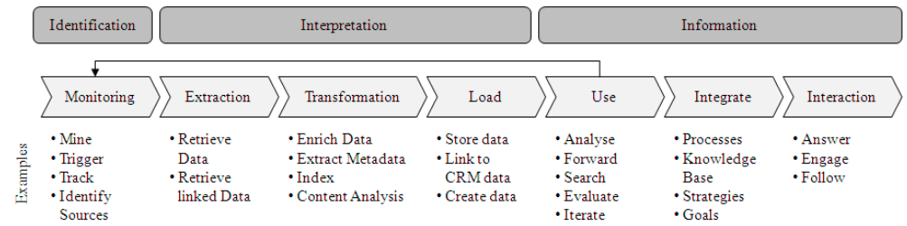
Analytical Social CRM: Concept and Tool Support Olaf Reinhold and Rainer Alt, 2011
Figure of Typical activities in an analytical SCRM Process
Siti Monalisa, ST, M.Kom (Kapita Selekta Prodi SI 2023)

Slide 11
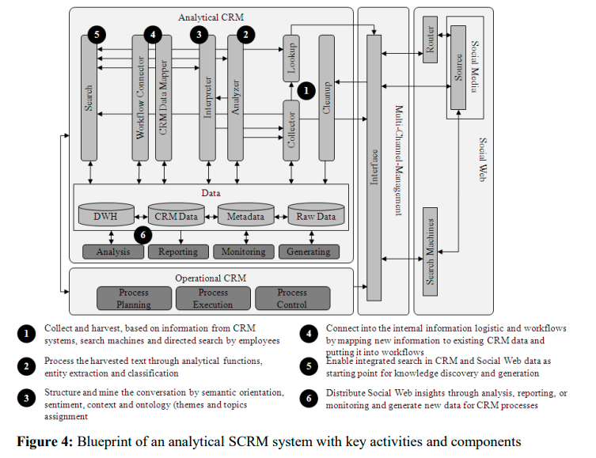
Siti Monalisa, ST, M.Kom (Kapita Selekta Prodi SI 2023)

Slide 12
Data Mining of Social Media – the Bridge between Traditional and Social CRM Sohail, 2019
Terdapat 2 tipe data sosial media :
Social Networking Sites Data
Blog Analysis
Siti Monalisa, ST, M.Kom (Kapita Selekta Prodi SI 2023)

Slide 13
Data Mining for Social CRM
Asosiasi : penetapan harga promosi, analisis keranjang pasar, dan pengelompokan pelanggan.
Misalnya, model klasifikasi dapat digunakan untuk mengidentifikasi pemohon pinjaman dengan risiko kredit rendah, sedang, atau tinggi.
Clustering : diterapkan pada segmentasi pasar, analisis jaringan sosial, dan kecenderungan untuk melakukan cross-sell.
Analisis Regresi : memproyeksikan harga rumah berdasarkan ukuran, usia, jumlah kamar, dan lokasi.
Siti Monalisa, ST, M.Kom (Kapita Selekta Prodi SI 2023)
Notes:
Misalnya, clustering dapat digunakan untuk membentuk kelompok risiko kredit rendah, sedang, dan tinggi dari sekumpulan atribut.
Profil grup digunakan untuk menetapkan tentang apa grup itu setelah grup terbentuk. Ini membantu seseorang memahami struktur sosial. Teknik data mining yang digunakan dalam pembuatan profil grup adalah klasifikasi, yang belajar dari data pelatihan untuk membangun model untuk mengkategorikan data baru ke dalam salah satu kelas yang berbeda. Misalnya, klasifikasi dapat digunakan untuk mengidentifikasi individu sebagai risiko kredit rendah, sedang, atau tinggi berdasarkan atribut terkait. Profil grup dapat digunakan untuk merekomendasikan teman baru atau grup baru kepada pengguna. Hal ini juga dapat memfasilitasi pemasaran barang, jasa, dan ide untuk kelompok tertentu berdasarkan kesamaan.
Aplikasi penambangan data yang paling umum yang terkait dengan blog adalah:
Klasifikasi blog –Dengan banyak blog yang tersedia untuk dipilih, kemampuan untuk secara otomatis mengklasifikasikan dan mengatur blog berdasarkan topik membantu dalam pencarian blog. Kata atau tag deskriptif digunakan untuk mengklasifikasikan posting blog secara otomatis. Algoritme menghapus teks yang tidak perlu dari blog dan kemudian membandingkan teks yang tersisa ke basis data tag untuk menetapkan tag terbaik ke blog (Yadav & Kharade, 2016). Mengidentifikasi blog berpengaruh – Blog berpengaruh dapat mempengaruhi perilaku blogger lain. Mereka dapat digunakan untuk menyebarkan informasi tentang produk, layanan, atau topik dan oleh karena itu, dapat menjadi sumber yang berharga untuk rujukan pelanggan baru dan titik pengaruh. Pengaruh sebuah blog diukur dengan kombinasi empat faktor (Liu & Agarwal, 2009):
pengenalan, pembangkitan aktivitas, kebaruan, dan kefasihan. Pengakuan adalah jumlah blog lain yang merujuk ke posting blog (di-link). Novelty adalah jumlah blog yang dirujuk oleh posting blog (out-link). Pembuatan aktivitas adalah jumlah komentar yang diterima posting blog. Kefasihan adalah panjang posting blog. Keempat elemen ini digabungkan untuk menghasilkan ukuran pengaruh blog. Deteksi dan perubahan topik – Konten blog bervariasi dari waktu ke waktu karena postingan baru ditambahkan, opini berubah, dan situs blog diperbarui dengan informasi dan topik baru. Mengidentifikasi topik populer dan pemimpin opini di blogosphere dapat memberikan wawasan tentang pandangan umum. Pemimpin opini adalah blogger yang menerbitkan ide-ide baru dan berpengaruh. Teknik data mining yang populer digunakan untuk mengidentifikasi topik baru dan pemimpin opini adalah Latent Dirichlet Allocation (Rygielski et al., 2002). Menerapkan teknik data mining juga dapat membantu mendeteksi tren dan perubahan.
Analisis sentimen – Perasaan orang (sentimen) tentang suatu topik sama pentingnya dengan topik itu sendiri. Analisis sentimen bertujuan untuk menemukan opini, mengidentifikasi sentimen yang diungkapkan olehnya, dan mengklasifikasikan sentimen tersebut menurut orientasinya (positif, negatif, atau netral). Ini digunakan untuk menganalisis emosi dan sentimen sosial yang terkait dengan suatu produk atau peristiwa. Beberapa teknik data mining yang umum digunakan adalah support vector machine (SVM) dan text mining (Yadav & Kharade, 2016).

Slide 14
Social CRM metrics
Traffic
Engagement
Level of followers
Brand mention
Siti Monalisa, ST, M.Kom (Kapita Selekta Prodi SI 2023)

Slide 15
7 social CRM platforms
Salesforce Social Studio
HubSpot
Zoho
Sprout Social
Siti Monalisa, ST, M.Kom (Kapita Selekta Prodi SI 2023)

Slide 16

BEBERAPA TIPS – TIPS MEMPERCEPAT MENULIS DAN MENYELESAIKAN RISET
OLEH: SITI MONALISA, ST, M.KOM
Cibo natum quidam mea no, ne eros ipsum quo. Quo adhuc molestiae te. Habeo debitis adversarium at ius, eos ei consul sensibus, ne probo mundi cotidieque sit. Mel erat repudiandae in, no quod debitis epicurei eam, te decore propriae has.

Slide 17
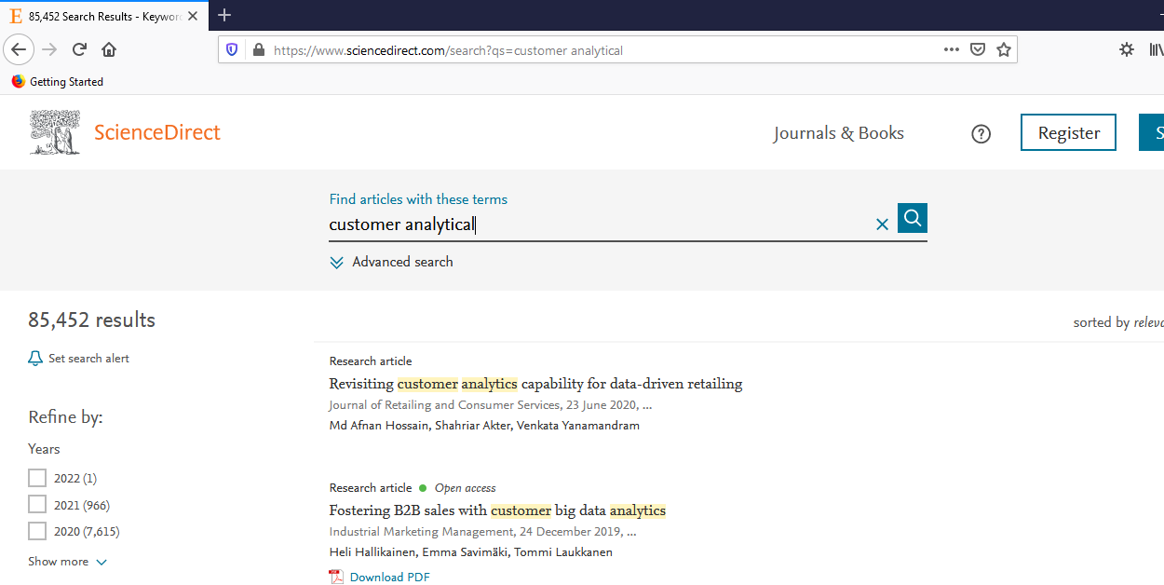
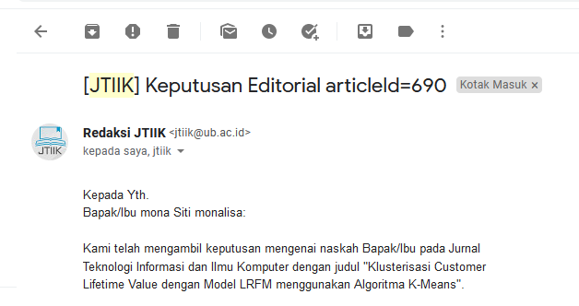
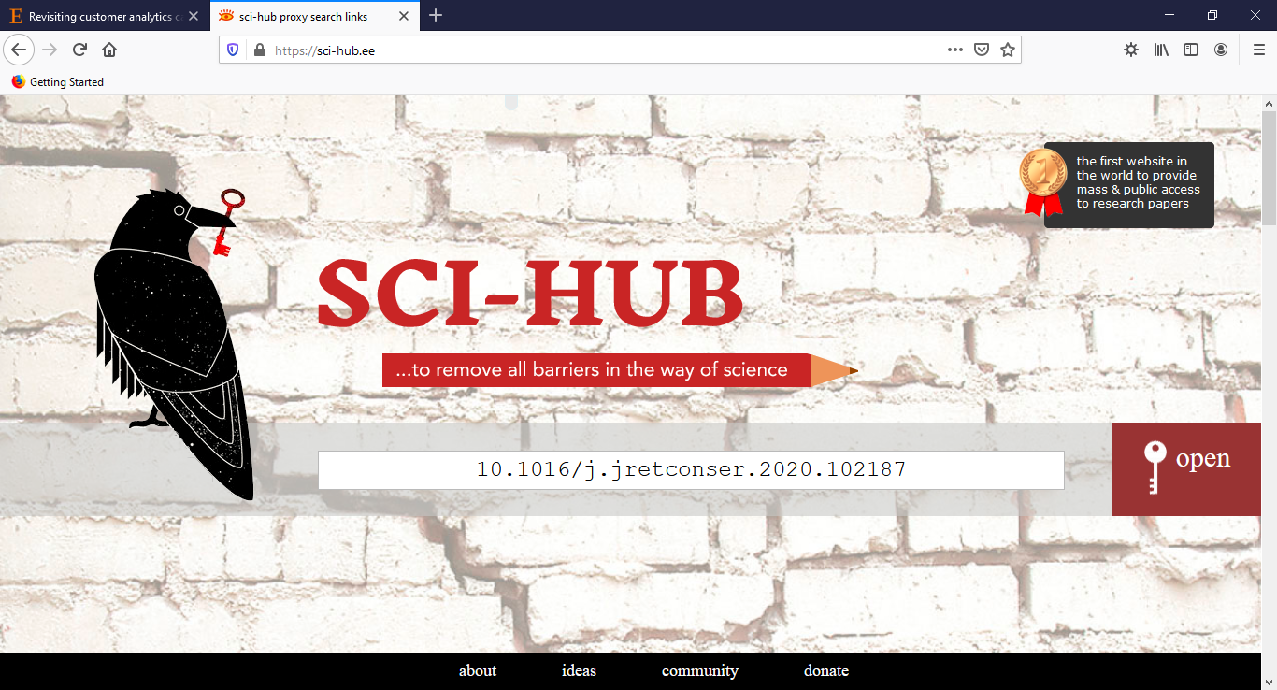
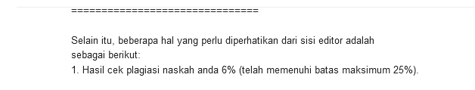
1. Mencegah Plagiat
Bacalah Dan Gunakan Paper Bahasa Inggris Sebagai Referensi Utama

Slide 18
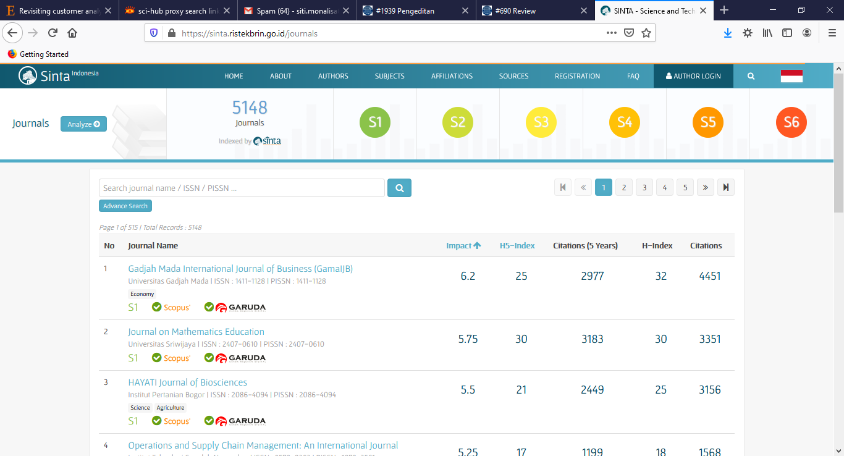
2. Mencari Topik Penelitian Dimasa Pandemi Tanpa Studi Kasus
Tentukan Topik Penelitian
Carilah di beberapa jurnal (sciencedirect, ieee, emerald atau jurnal internasional atau nasional
Untuk mencari jurnal terakreditasi silahkan berselancar di sinta.ristekbrin.go.id/
Lalu masuk ke website jurnal
5. Review beberapa paper per jurnal

Slide 19
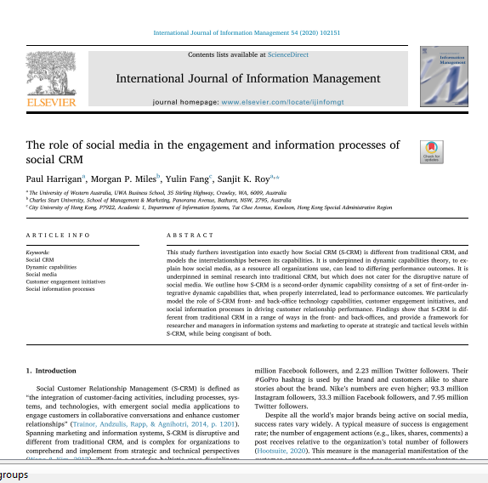

3. Mempercepat Review Artikel Ilmiah
Tentukan judul
Baca abstrak (lanjut atau tidak)
Baca Introduction/pendahuluan (Apa kontribusi dan tujuan penelitian ini) terletak diakhir
Baca method (Participant dan intervensi)
Baca Result (interpretasikan sendiri)
Discussion (intepretasi hasil, tdk perlu diambil bulat-bulat)
Conclussion (interpretasi)
Fakta objektif hanya pada method
dan hasil

Slide 20
4. Mempercepat Membaca Buku
Tentukan tujuan buku yang dibaca
Lihat judul buku
Baca daftar isi
Buat mind map
Bagikan dengan oranglain (langsung atau tidak langsung
Ikut pelatihan baca buku kilat
Menurut penelitian manusia hanya bisa memasukan 5-9 hal perdetik
Setelah 48 jam hanya 5-10%

Slide 21


5. Sholat

Slide 22

6. Sedekah
Pada Saat Subuh
Pada Saat Hujan Turun
Ketika berbuat maksiat/dilarang Allah SWT

Slide 23

7. Doa
Setelah Sholat
Pada Saat Hujan Turun
Doain Teman

Slide 24


Slide 25
THANK YOU FOR WATCHING!
ANY QUESTIONS?
Siti Monalisa, ST, M.KOM
Dosen Sistem Informasi UIN Suska Riau
2023

